Slide 1
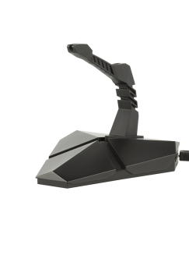
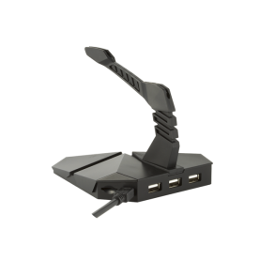
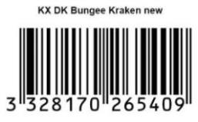
ACCESSOIRES PC
Bungee Karken new Drakkar + HUB
Caractéristiques techniques:
Support pour le fil de la souris
Lecteur de carte micro SD
3 ports USB
Possède la fonction rétroéclairage
Ref Innelec : 61881100208
Gencod : 3328170265409
Deee : 0,04 €
Prix public : 14.99 €
 | Poids (kg) | Longueur (mm) | Largeur (mm) | Hauteur (mm) | Quantité (pcs)
Unité
Sous PCB
Master PCB

